Slide 1
개발진척도
내용 | 목표 범위 | 개발완료 범위 | 진척도
리소스 | 배경, 캐릭터, ui, 사운드 리소스 수집, 변경, 제작 | 이펙트 사운드를 제외한 리소스 전부 구현 | 90%
캐릭터 컨트롤 | 커맨드 입력을 통한 공격, space 회피 | 커맨드 입력을 통한 공격, space바 입력을 통한 회피 구현 추가구현 : shift키를 통한 방어 동작 구현 | 100%
적 AI | Behavior tree를 이용한 적 ai 구현 | Behavior tree를 사용하지 못하여 시간, 사용자 캐릭터에 대한 위치 에 따라 적 ai 행동 구현 | 90%
스테이지 | 3라운드 진행 후 이겼을 때 스테이지 변화 | 라운드 없이 1분동안 대결 후 이겼을 때 스테이지 변화 | 70%
게임 코어 기능 | 공격 성공 시 점수 증가 상대 공격 방어 또는 회피 실패 시 적 점수 증가 | 전부 구현 완료 | 100%
애니메이션 | 공격, 공격 준비, idle, 방어, 회피, 죽음 애니메이션 | 전부 구현 완료 | 100%
난이도 | 스테이지 별 난이도 조정 | 대기 상태에서 공격하는 속도만 조절 | 20%

Slide 2
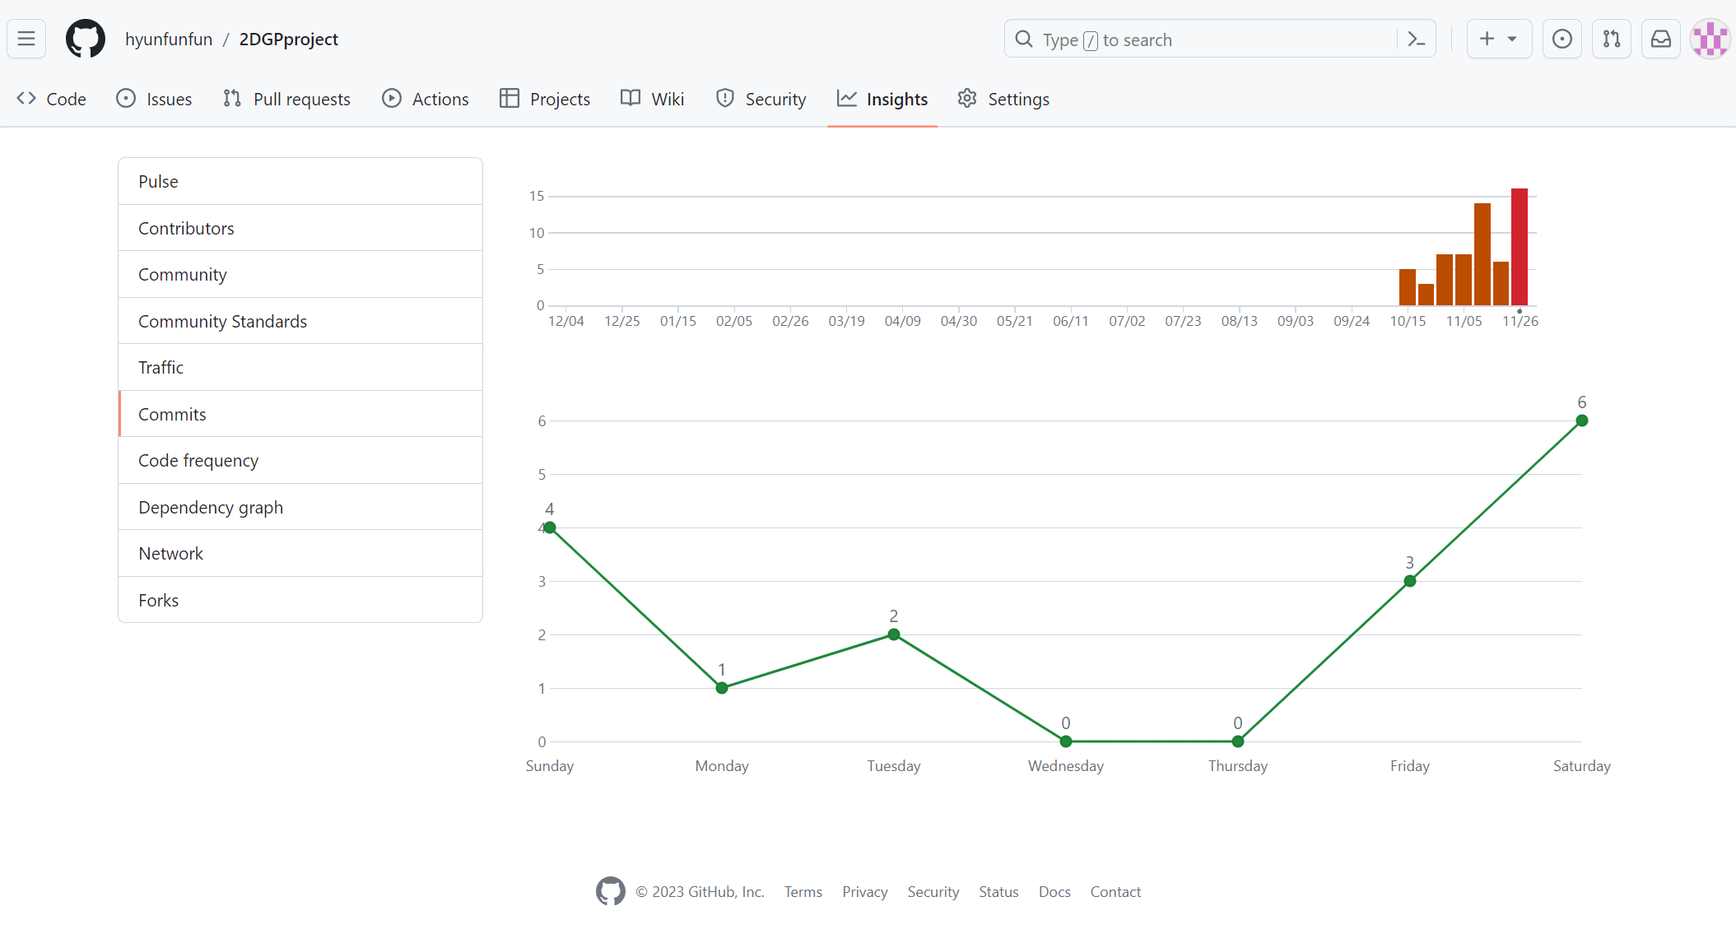
커밋 통계
주 | 커밋 횟수
Week of Oct 15 | 5
Week of Oct 22 | 3
Week of Oct 29 | 7
Week of Nov 5 | 7
Week of Nov 12 | 14
Week of Nov 19 | 6
Week of Nov 26 | 16
Week of Dec 3 | 0

